Slide 1
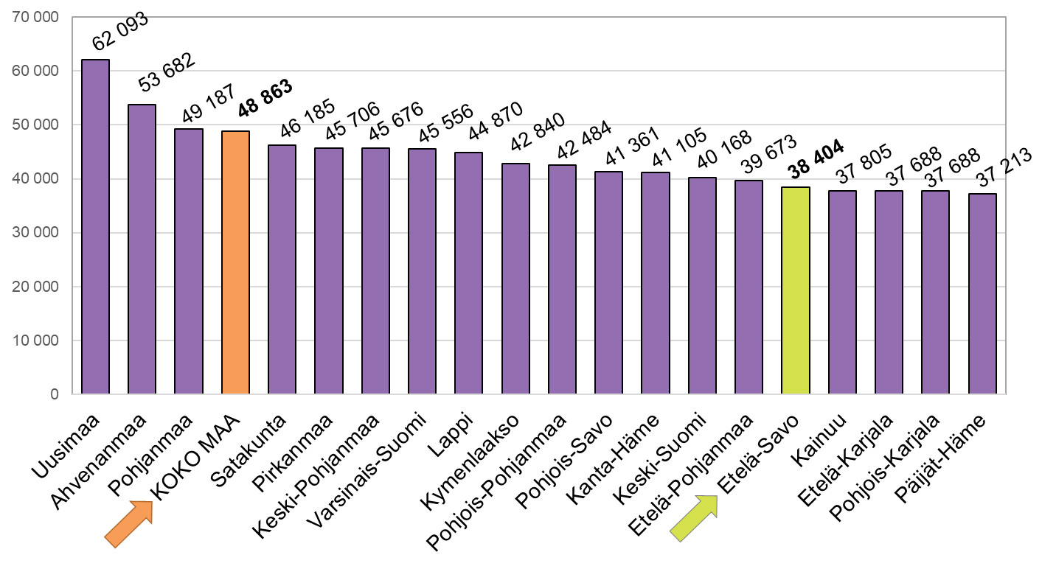
BKT maakunnittain 2023, €/asukas
BKT käypiin hintoihin
Lähde: Tilastokeskus, Aluetilinpito
Alueluokitus on aluetilinpidon viimeisen tilastovuoden mukainen seutukunta-, maakunta ja suuralueluokitus. päivitetty: 28.11.2025 / jk

